Slide 1
ATM
Asynchronous Transfer Mode
(Асинхронный Способ Передачи Данных)

Slide 2
Особенности АТМ
Asynchronous Transfer Mode - передача информации в асинхронном режиме, работа над стандартом начата в CCITT в 1988 году, первый стандарт опубликован в 1992 году
Физический и канальный уровни модели OSI/RM
Передача информации различного типа (данные, звук, видео, пр.) маленькими порциями (в ячейках 53 байта, cells) по предустановленному виртуальному каналу
Среда передачи: в основном, оптоволокно
Скорость передачи - зависит от физического уровня, обычно более 155Мбит/с (не определена стандартом)
Возможность подключения к сети АТМ рабочих станций, маршрутизаторов, устройств цифровой передачи
АТМ совмещает в себе черты коммутации каналов (гарантированная пропускная способность) с коммутацией пакетов (гибкое управление трафиком), более эффективное использование полосы пропускания, чем у систем синхронной связи TDMA
Благодаря малому размеру ячейки задержка в передаче данных минимальна

Slide 3
VCIL | Control | HCS | AL | ДАННЫЕ
Заголовок 5 байт |  |  | Поле данных 48 байт
VCIL - идентификатор постоянного виртуального канала (3 байта).
Control - поле управления (1 байт).
HCS - поле контрольной суммы (1 байт).
AL - поле адаптационного уровня АТМ (4 байта).

Slide 4
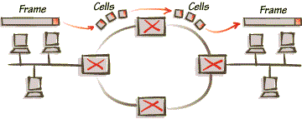
Рисунок 1 Адаптация ATM

Slide 5
Класс QoS | Класс обслуживания | Описание
1 | A | производительность частных цифровых линий (эмуляция устройств или CBR)
2 | B | пакетные аудио/видео-конференции и multimedia (rt-VBR)
3 | C | ориентированные на соединения протоколы типа frame relay (nrt-VBR)
4 | D | протоколы без организации соединений типа IP, эмуляция ЛВС (ABR)
5 | Unspecified | наилучшие возможности в соответствии с определением оператора (UBR)

Slide 6
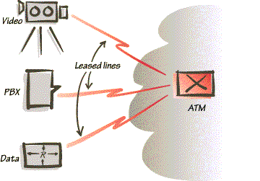
Рисунок 2 Преобразование в ATM осуществляется оператором

Slide 7
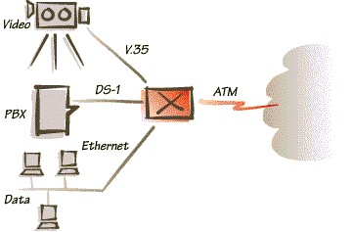
Рисунок 3 Преобразование в ATM осуществляется у пользователя

Slide 8
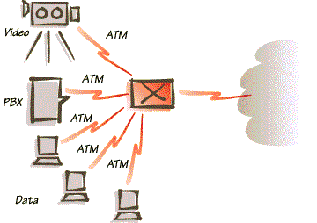
Рисунок 4 Сеть на базе ATM

Slide 9
Реализации ATM на скоростях меньше T3
Полнофункциональные решения ATM при скорости T1.
Dixie-стандарт (от акронима DXI - Data eXchange Interface).
Интерфейс пользователь - сеть Frame Relay или F-UNI
Инверсное мультиплексирование ATM

Slide 10
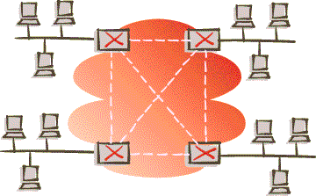
Рисунок 5 Многосвязная сеть

Slide 11
Варианты включения ATM в архитектуру межсетевого взаимодействия для приложений:
Эмуляция традиционных протоколов ЛВС с использованием оборудования ATM.
Подключение сервиса ATM напрямую к интерфейсам прикладных программ, используемых сегодня, в обход традиционных протоколов нижних уровней.
Использование новых API для "новых" приложений и эмуляция традиционных протоколов для существующих приложений

Slide 12
Эмуляция ЛВС в системах на базе ATM
(ATM LAN emulation)
ATM Forum LAN Emulation (LANE)
RFC 1577

Slide 13
Существует три варианта подключения ATM к коммутаторам:
Естественная форма ATM (ячейки) с прямым подключением цифрового транка ATM (обычно T1 или T3) к маршрутизатору.
DXI-форма ATM - интерфейс на основе кадров, поддерживающий только транспортный сервис ATM, ориентированный на передачу данных.
Интерфейс F-UNI, который представляет собой вариант интерфейса
frame relay с поддержкой сигнализации ATM.

